Slide 1
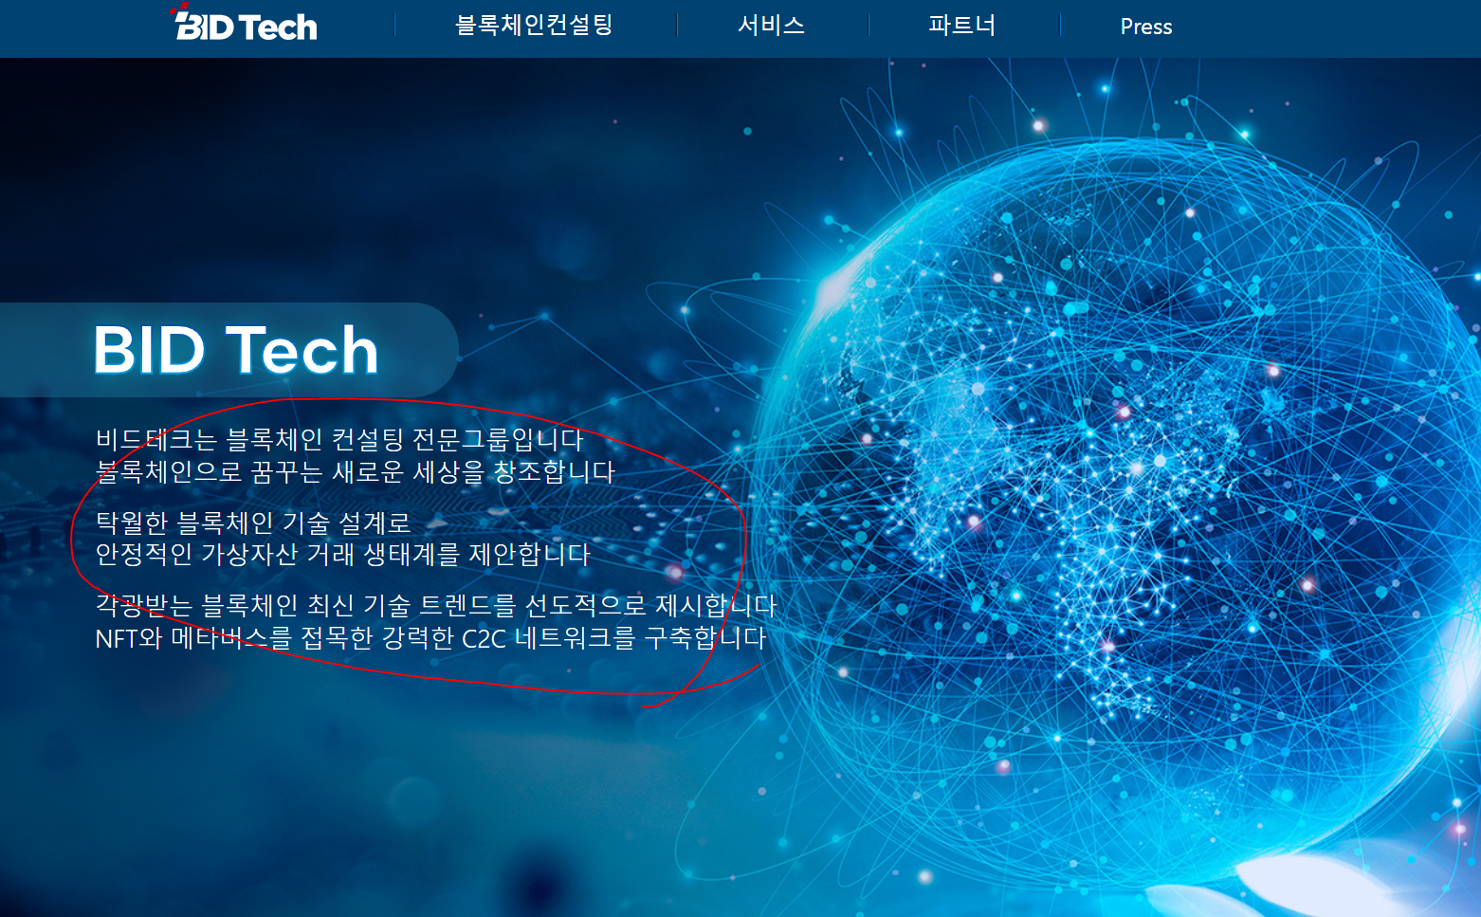
글씨 크기 70% 정도 줄이면 좋을것 같습니다.

Slide 2
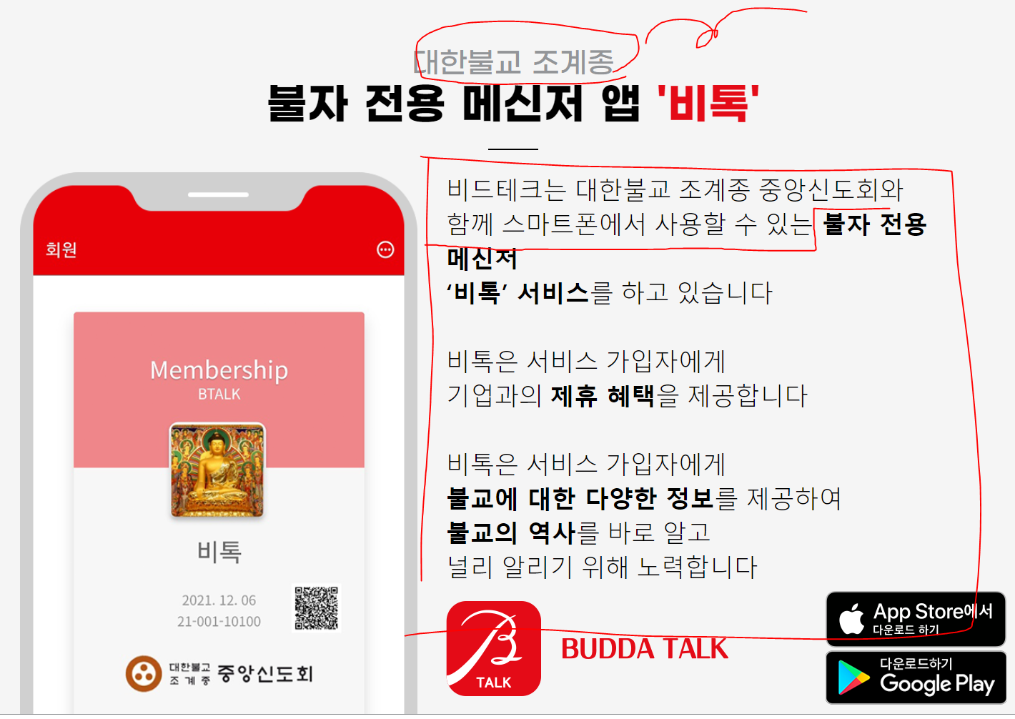
글씨 날려주세요
폰트 70% 정도 작게 해도
좋을것 같습니다.
사용할 수 있는
불자 전용 메신저
'비톡' 서비스를 하고 ~
칸 띄워주세요

Slide 3
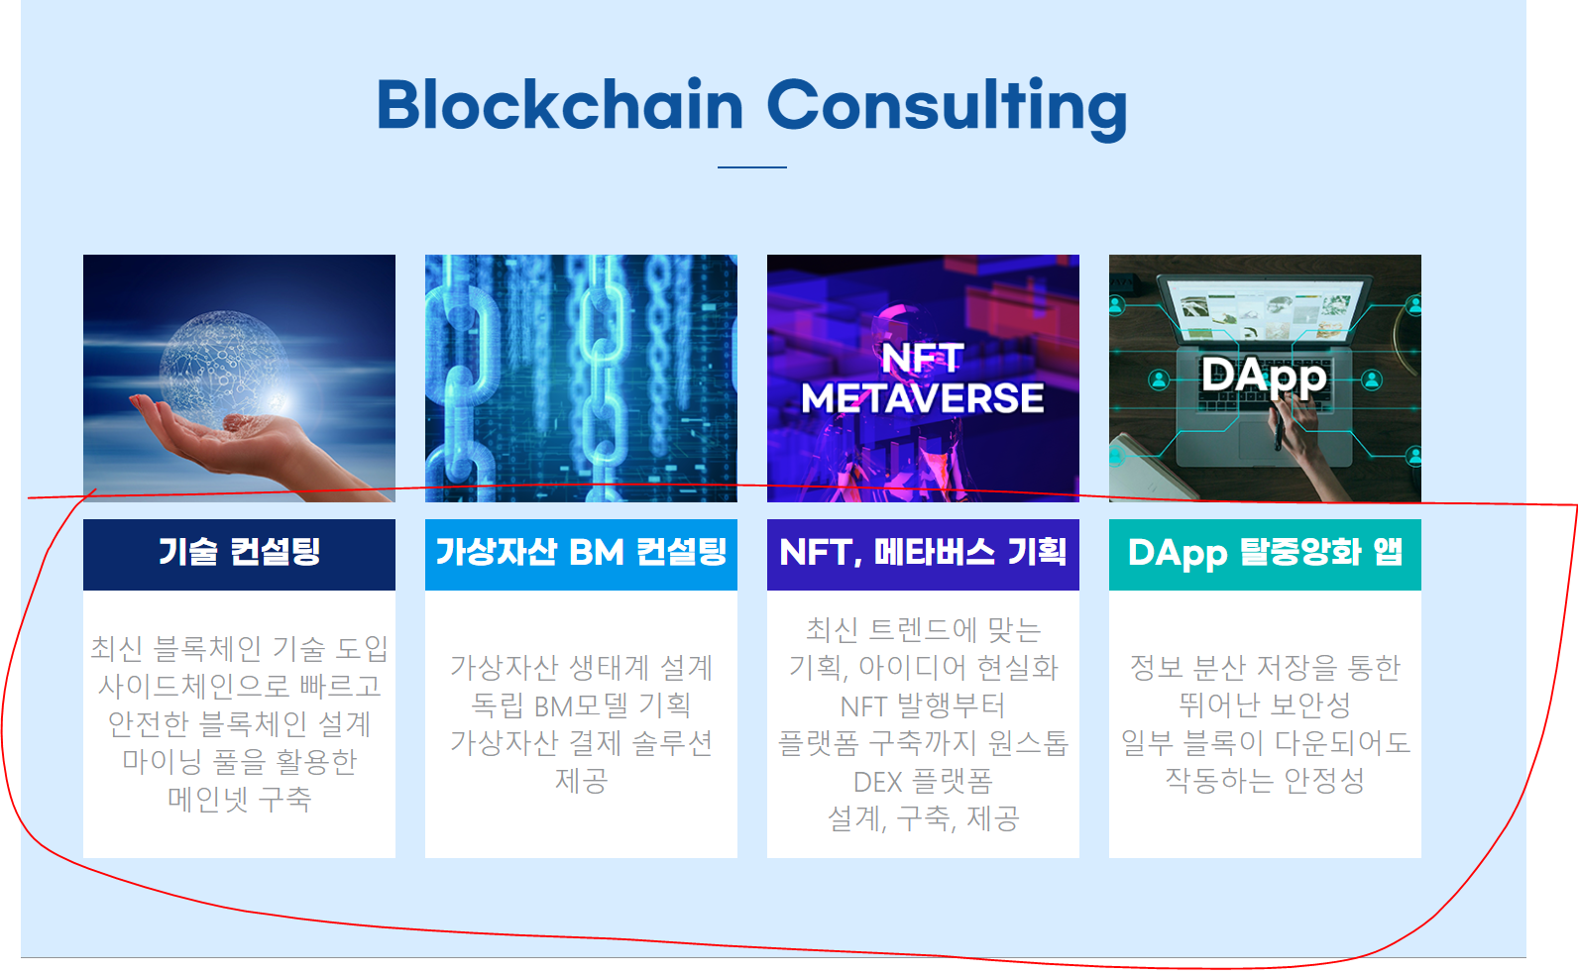
폰트 크기 70% 정도로
줄여주시면 될거같아요

Slide 4
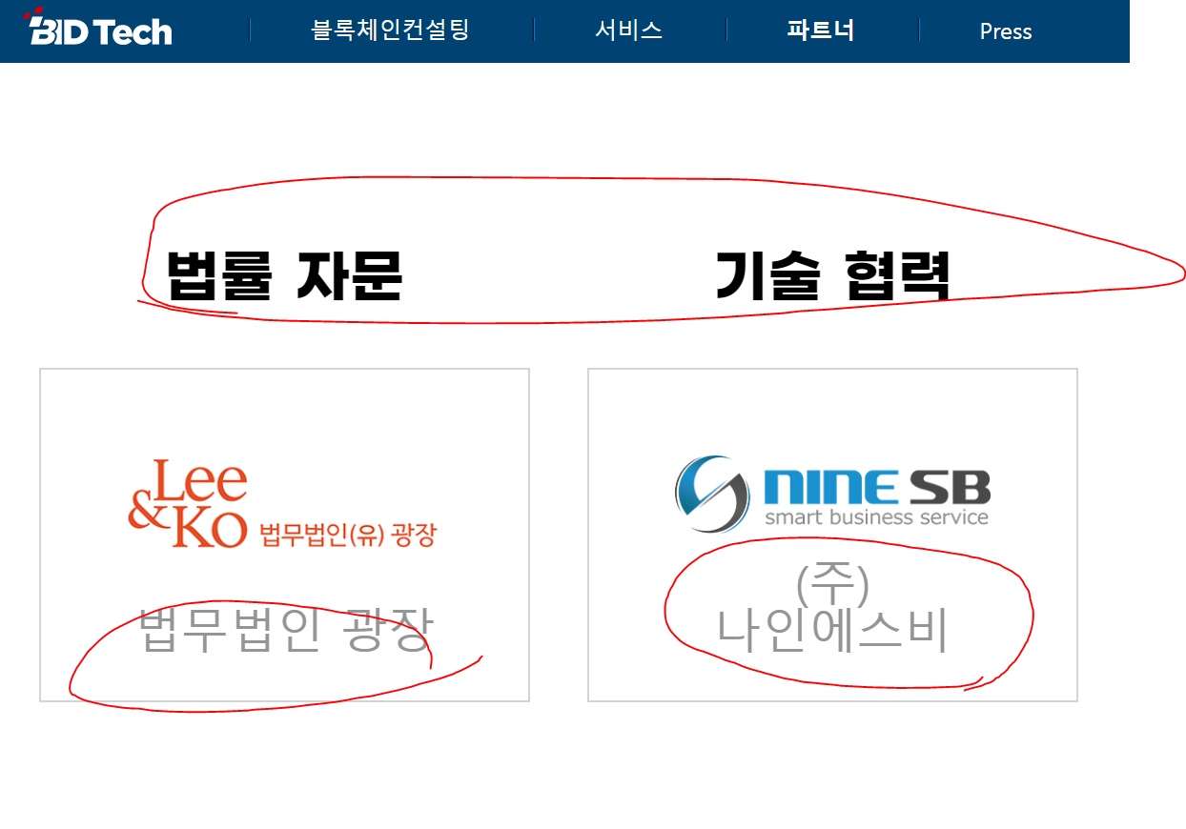
폰트 크기 70% 정도로
줄여주시면 될거같아요
(주)
나인에스비(X)
(주) 나인에스비(O)

